Slide 1
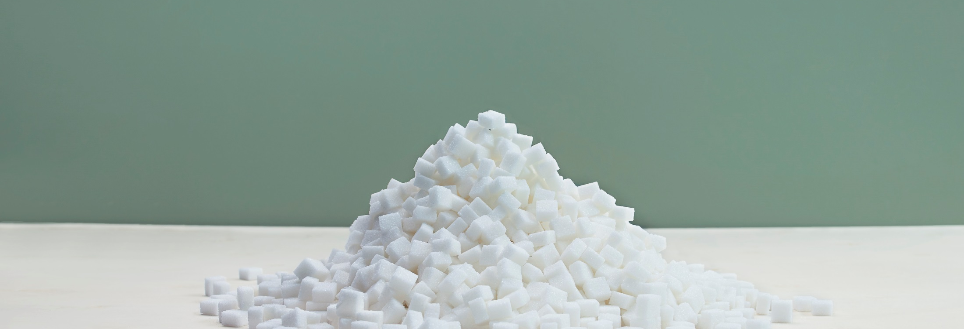
Kompetanseheving sukker
Sukkerkilder og helseeffekter
Notes:
Denne presentasjonen er ment som et kompetansehevende verktøy for ansatte i frisklivssentraler, tannhelsetjenesten, helsestasjon- og skolehelsetjenesten. Den gir nyttig bakgrunnsinformasjon for selv å veilede og undervise brukere og pasienter.
Innholdet bygger på Helsedirektoratets kostråd og nasjonale anbefalinger og belyser også ulike sider av temaet som er ønsket av målgruppene for presentasjonen.
Det er laget to andre presentasjoner som kan benyttes i personellets videreformidling til brukere og pasienter.

Slide 2
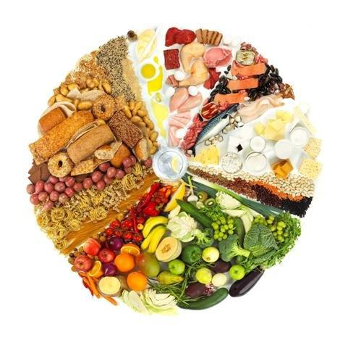
Helsedirektoratets kostråd, kortversjon
VELG MER:
Grønnsaker, frukt og bær
Fisk og fiskeprodukter
Bevegelse i hverdagen
VELG HELLER:
Grove kornprodukter enn fine
Olje og myk margarin enn smør
Magre meieriprodukter enn fete
Vann enn saft og brus
VELG MINDRE:
Rødt kjøtt og kjøttprodukter
Salt og matvarer med mye salt
Sukker, brus, saft og godteri
Stillesitting
Notes:
Sunn hverdagsmat og et variert kosthold gir deg et godt grunnlag for god helse, og bidrar til at du får i deg næringsstoffene du trenger.
Et variert og sunt kosthold kombinert med fysisk aktivitet i hverdagen, reduserer risikoen for blant annet hjerte- og karsykdommer, type 2-diabetes, høyt blodtrykk, flere former for kreft, beinskjørhet, tannråte, overvekt og fedme.
Kostrådene ligger til grunn for all kommunikasjon fra Helsedirektoratet. Rådene kan deles inn i tre hovedgrep; Velg mer av, velg mindre av – og bytt ut.
Kostrådene egner seg for de fleste; voksne, barn unge, gravide og ammende og eldre. De kan også brukes av dem med økt sykdomsrisiko, for eksempel overvekt eller høyt blodtrykk.
Befolkningsrettet informasjon finnes på helsenorge.no/kostråd.

Slide 3
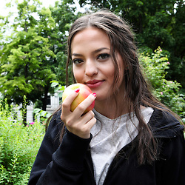
Anbefaling og råd om sukker
Anbefaling
Inntaket av tilsatt sukker begrenses til
< 10 % av daglig energiinntak
Kostråd
Unngå mat og drikke med mye sukker til hverdags
Brus, saft og godteri er de største kildene til tilsatt sukker i kosten.
-Tilfører mye sukker og energi, men lite vitaminer og mineraler.
Notes:
Bakgrunn
Over halvparten av barn og unge, og om lag 20 prosent av voksne, får i seg mer tilsatt sukker enn anbefalt.
Hva betyr anbefalingen i praksis
Begrens inntaket av tilsatt sukker til mindre enn 10 prosent av det totale energiinntaket.
Ved stillesittende arbeid og begrenset fysisk aktivitet vil 10 energiprosent tilsvare et inntak av tilsatt sukker på 60–70 gram per dag for menn og 50-55 gram per dag for kvinner.
I norsk gjennomsnittskosthold bidrar tilsatt sukker med 13 prosent av totalt energiinntak (13 energiprosent).
Hvordan følge kostrådet?
Begrens inntaket av drikker med tilsatt sukker som; brus, saft, ulike kaffe- og tedrikker og nektar, samt søte kjeks, søte bakervarer, sjokolade og godteri
Velg nøkkelhullsmerkede matvarer og retter.
Enkelte matvarer og drikker har høyt sukkerinnhold . For eksempel inneholder:
½ l sukret brus 50 g sukker og gir 200 kcal. Tilsvarer sukkermengden i 25 sukkerbiter
100 g seigmenn 51 g sukker og gir 292 kcal. Tilsvarer sukkermengden i 25 sukkerbiter
100 melkesjokolade 45 g sukker og gir 541 kcal. Tilsvarer sukkermengden i 22 sukkerbiter.

Slide 4
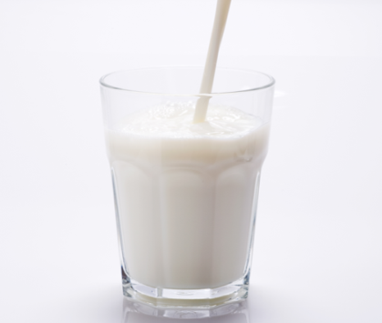
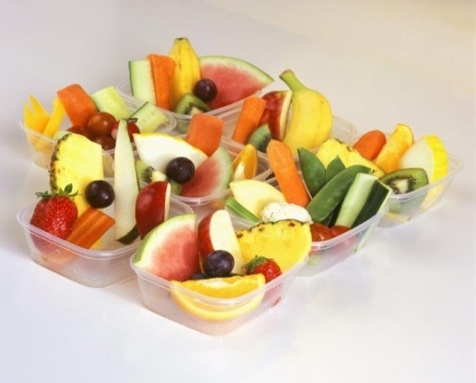
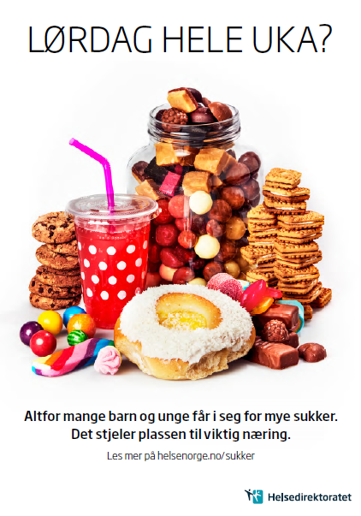
Naturlig og tilsatt sukker
Melkesukker (laktose)
Fruktsukker (fruktose)
og druesukker (glukose)
Tilsatt sukker
Notes:
Sukker finnes naturlig i råvarer som fruktsukker (fruktose) og druesukker (glukose) i frukt og bær og som melkesukker (laktose) i melk.
Tilsatt sukker: er tilsatt matvaren ved produksjon eller tilberedning, hos produsenter, serveringssteder og/eller hjemme.
Sukker er tilsatt i ulike produkter, men vær spesielt obs på innholdet i sukret brus, saft, te- og kaffedrikker tilsatt sukker, nektar, godteri, sjokolade, søte kjeks og søte bakevarer, som er store kilder til tilsatt sukker.
Tilsatt sukker kan omfatte: sukrose, fruktose, maltose, laktose, stivelseshydrolysat (glukosesirup, høyfruktosesirup), honning, frukt- og bærkonsentrater og andre isolerte sukkerpreparater som er brukt i ren form eller tilsatt som komponent i matvarer eller ved matlaging.
Tilsatt sukker bidrar ikke, eller i svært liten grad, med viktige næringsstoffer, kun med energi.
Sukker tilsettes mat og drikke for å gi søtsmak, tekstur («konsistens»), farge, holdbarhet mv.

Slide 5
Dette vet vi om sukkerinntaket
Er for høyt i befolkningen
Er høyere blant barn og unge enn hos voksne
Øker med alder blant barn og unge
Barn og unge får både i seg for mye sukker og for lite frukt og grønt
Sunn mat er særlig viktig for barn i vekst og utvikling
Notes:
Hovedkildene til sukker hos barn og unge: Drikke med sukker, sjokolade/godteri og kaker og kjeks.

Slide 6

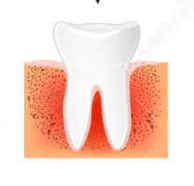



Sukker og helseutfordringer
Et høyt inntak av drikke med tilsatt sukker øker risiko for vektøkning, overvekt og fedme og diabetes type 2
Et høyt inntak av matvarer med høy energitetthet øker risiko for overvekt
og fedme
Inntak av tilsatt sukker øker risiko for karies
Hyppig bruk av drikke med lav pH øker risiko for tannerosjon
Notes:
Systematiske kunnskapsoppsummeringer konkluderer med at følgende eksponeringer har en overbevisende eller sannsynlig årsakssammenheng med kroniske sykdommer (Kostrådsrapporten 2011 og NNR 2012)
Et høyt inntak av drikke med tilsatt sukker øker risiko for vektøkning, overvekt og fedme og diabetes type 2
Et høyt inntak av matvarer med høy energitetthet øker risiko for overvekt og fedme
Sukkerinntak øker risiko for hull i tennene, infeksjoner og betennelse i tannkjøttet
Hyppig bruk av drikke med lav pH øker risiko for erosjonsskader på tennene
Bakgrunn:
Kostrådsrapporten 2011, Nasjonalt råd for ernæring
NNR 2012/Norske anbefalinger for ernæring og fysisk aktivitet
WHOs retningslinjer
FHI – kunnskapsgrunnlag til ny handlingsplan kosthold, 2017
Andre lands anbefalinger
Som USA og England

Slide 7

Sukker og syre skader tennene
Hyppig inntak og mye mat og drikke med sukker gir lettere hull i tennene.
Sukker stimulerer bakerienes produksjon av stoffer som kan føre til karies - hull i tennene
Sur mat og drikke (lav pH) kan gi syreskader i tannvev («tannerosjon»). Dette er for eksempel:
  Brus med sukker
  Brus med søtstoff
  Juice
  Smaktilsatt vann
  Surt godteri
Notes:
Hyppig inntak av mat og drikke med sukker øker risikoen for karies (hull i tennene). Karies skyldes et komplekst samspill mellom bakterier i munnhulen, sukker og tannvev. Spiser du ofte og mye mat med tilsatt sukker, stimuleres bakterienes produksjon av ulike stoffer som kan føre til karies.
Hyppig inntak av sure produkter gjennom dagen bør unngås. Både drikke med sukker og med søtstoff, juice/sitrusfrukter, sure godterier og annet syrlig kan gi syreskader på tennene (erosjoner) hvis det spises/drikkes ofte.
Syreskader kan fører til ising i tennene, tannvevet kan bli svakere og bli mer utsatt for slitasje og karies.
Etter inntak av syreholdig mat/drikke kan gjerne munnen skylles med vann, og måltidet avsluttes med melk/ost eller noe annet basisk.
Søtstoffer er en kategori tilsetningsstoffer, som gir mat og drikke søt smak. Søtstoffer erstatter sukker i noe mat og drikke.

Slide 8
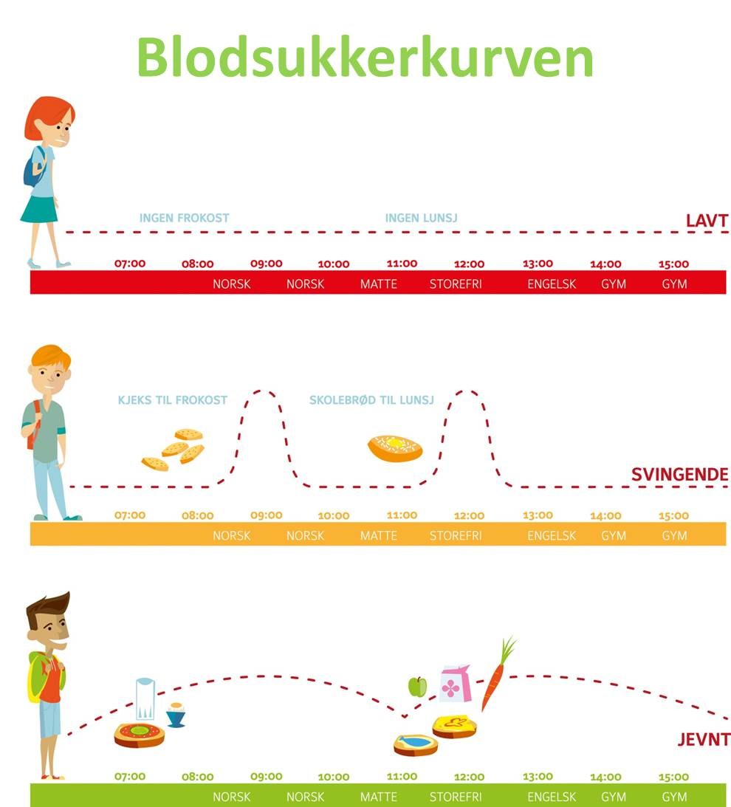
Blodsukkeret påvirkes av det du spiser og drikker
Notes:
Mat og måltidsrytme påvirker blodsukkeret
Illustrasjonen viser blodsukkeret når du ikke spiser, når du spiser matvarer med mye sukker (og lite fiber) og når du spiser et godt sammensatt måltid med grove brødvarer (grove/langsomme karbohydrater med mye fiber), ulike pålegg, frukt/grønnsaker og melk. Den synliggjør også hvorfor det er viktig med regelmessig påfyll av ernæringsmessig bra mat for å holde ut en hel dag.
Hva skjer i kroppen når du spiser ulike typer mat? Og når du ikke spiser?
Spiser du ikke frokost starter du dagen med lavt blodsukker og lite energi. Spiser du kjeks eller annen mat med såkalte «fine» karbohydrater, får du kjapt en følelse av å få energi, men denne forsvinner fort. Matvarer med mye sukker og hvitt mel, som loff, godteri, brus, kaker og kjeks fordøyes fort og gir rask blodsukkerstigning. Fiberrike matvarer som grove brød- og kornvarer, grønnsaker, fullkornsris, fullkornspasta og belgvekster (bønner, linser og erter) bidrar til langsommere fordøyelse og gir lavere og langsommere blodsukker-stigning.

Slide 9

Hvordan vite mengde sukker i mat og drikke?
Les næringsdeklarasjonen på emballasjen, eksempel:
eller les ingredienslisten på emballasjen:
Viser ingrediensene i fallende rekkefølge
Står sukker tidlig på listen, inneholder
produktet ofte mye sukker.
Sammenlign da gjerne med andre
tilsvarende produkter.
N
Notes:
Bildet viser eksempel på en næringsdeklarasjon.
Næringsdeklarasjonen på innpakkede matvarer viser hvor mye matvaren inneholder av energi og noen næringsstoffer det er obligatorisk å angi. Det gjør det mulig å sammenligne innholdet av disse næringsstoffer i ulike mat- og drikkevarer og velge de alternativene som er best for helsa.
I selve næringsdeklarasjonen skal totalt innhold av karbohydrater hvorav mengde sukkerarter, oppgis, men mengde tilsatt sukker kan ikke oppgis. Det er mulig å opplyse om mengde tilsatt sukker utenfor deklarasjonen. (Sukkerarter defineres som alle mono- og disakkarider.)
Siden næringsdeklarasjonen angir total mengde sukkerarter, går det an å sammenligne ulike varer ut fra totalt sukkerinnhold. For eksempel er det stor forskjell på mengden total (og tilsatt) sukker i frokostblandinger og ulike kaker/kjeks. I Matvaretabellen oppgis tilsatt sukker; http://www.matvaretabellen.no/
Ingredienslisten gir også mulighet til å sammenligne ulike produkter. Jo tidligere sukker står oppgitt, desto mer av produktet består ofte av sukker.
Mattilsynet har ansvar for matlovgivningen. Se mer om næringsdeklarasjon her; https://www.mattilsynet.no/mat_og_vann/merking_av_mat/generelle_krav_til_merking_av_mat/matmerking__naeringsdeklarasjon__ferdigpakket_mat.16639/binary/Matmerking%20-%20n%C3%A6ringsdeklarasjon%20-%20ferdigpakket%20mat

Slide 10
Karbohydrater
En gruppe næringsstoffer som består av sukker, stivelse
og fiber
Stivelse og sukker fordøyes lett og bidrar med energi
Fiber bidrar med lite energi, men er viktig for fordøyelse og forebygging av ulike sykdommer
Karbohydrater er vår viktigste energikilde, men velg matvarer med de grove karbohydratene
Notes:
Karbohydrater er energigivende næringsstoffer som kan deles inn i sukker, stivelse og fiber. Stivelse og sukker fordøyes lett og bidrar med energi. Kostfiber er karbohydrater som ikke blir fordøyet i tynntarmen, og de bidrar med lite energi. Kostfiber er gunstig for fordøyelsen og kan minske risikoen for vektøkning, overvekt, diabetes type 2, kreft i tykk- og endetarm og hjerte- og karsykdommer.
I gjennomsnitt utgjør karbohydrater omtrent 47 prosent av kostens energiinnhold (energiprosent), hvorav tilsatt sukker bidrar med 13 energiprosent. Helsedirektoratet anbefaler at karbohydrater utgjør 45-60 prosent av kostens energiinnhold og tilsatt sukker utgjør mindre enn 10 energiprosent.

Slide 11
Vi trenger karbohydrater, velg de grove
Grove karbohydrater: I fullkornsprodukter, grønnsaker, frukt, bær, bønner, linser
De grove bruker lenger tid på å tas opp i blodet fra tarmen
Bidrar til; god fordøyelse, metthet som varer, beskyttelse mot sykdom, bedre vektbalanse
Kilde for fiber og enkelte vitaminer og mineraler
Fine karbohydrater: Sukker, godteri, mat og drikke med
mye sukker, kornprodukter med mest fint mel
Notes:
Vi trenger karbohydrater, men velg matvarer med de grove/»langsomme» karbohydratene.
Fullkornsprodukter, grønnsaker, frukt, bær, bønner, linser, er de viktigste kildene til grove karbohydrater og kostfiber. Fordel med slike grove karbohydrater:
God fordøyelse
Bidrar til metthet som varer
Redusert risiko for hjerte- karsykdommer, diabetes og enkelte kreft typer, som tykk – og endetarm
Bidrar til bedre vektbalanse
Gir vitaminer og mineraler
Det er lurt å begrense inntaket av mat og drikke med fine/»raske» karbohydrater slik som: sukret drikke (brus, saft, nektar mv), søtsaker og godteri, loff, boller og fint brød, frokostblandinger med lite fiber og mye sukker, hvit ris og pasta.

Slide 12



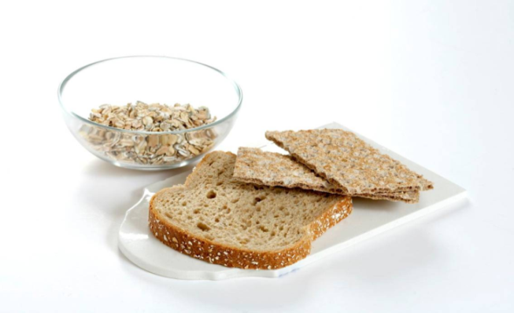
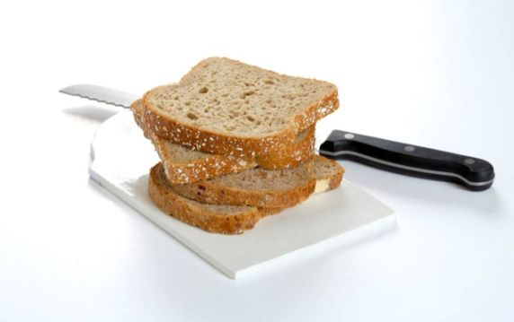
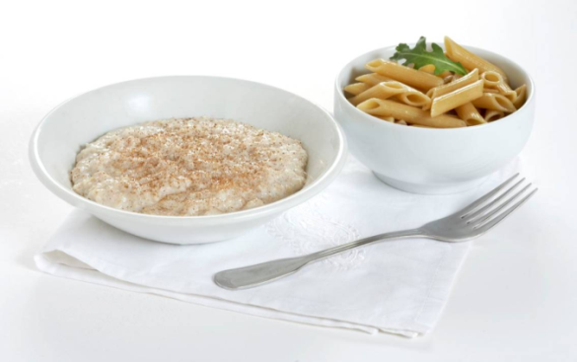
Velg kornprodukter med mye fiber og fullkorn, og lite fett, sukker og salt.
Totalt 70-90 g sammalt mel eller fullkorn daglig.
Brødskalaen og Nøkkelhullet hjelper deg å velge grovt.
Eksempel på dagsinntak
Eksempel på dagsinntak
Eksempel på dagsinntak
Notes:
Grove brød og kornvarer fremfor fine
Gjennomsnittlig daglig inntak av kostfiber er omtrent 22 gram hos kvinner og 26 gram hos menn og bør øke til henholdsvis 25 og 35 gram per dag.
Økningen av fiber bør skje i form av naturlig fiberrike matvarer (med grove karbohydrater), som grove brød- og kornvarer, poteter, grønnsaker, fullkornsris, fullkornspasta og belgfrukter (bønner, linser mv). Grovt brød inneholder opptil dobbelt så mye kostfiber som hvitt brød.
Les mer om Nøkkelhullet her: Nøkkelhullet (nokkelhullsmerket.no) og Brødskalaen her; retningslinjene for bruk av merket: http://www.bakerkonditor.no/bklf/wp-content/uploads/2017/08/Retningslinjer-for-Brødskalan-revidert-august-2017.pdf

Slide 13
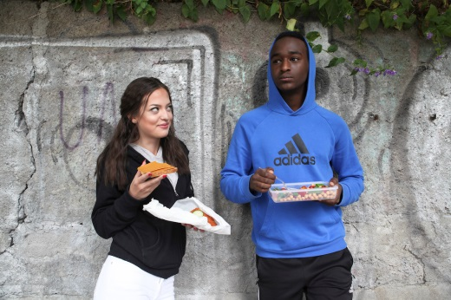
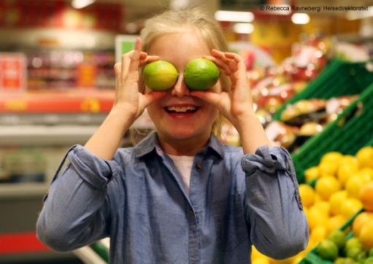
Handlingsplan kosthold; mål 2021 - sukker og overvekt
Befolkningsnivå
Redusert innhold i kosten av tilsatt sukker – til 11 energiprosent (E %)
Barn og unge
  50 % reduksjon i andel femtenåringer som
  spiser godteri 5 ganger i uken eller oftere
  drikker brus/leskedrikker med sukker 5 ganger uken eller oftere
Ingen økning i andel barn og unge med overvekt
Notes:
I Nasjonal handlingsplan for bedre kosthold gis det kvantitative mål for å redusere sukkerinntaket i befolkningen innen 2021.
På befolkningsnivå er det satt et mål om å redusere innholdet av tilsatt sukker i kosten til 11 energiprosent (E %).
Dagens nivå er på 13 E % (matforsyningsdata 2015).
Det er gitt flere mål for barn og unge (som frukt, grønt, frokost).
Her er det trukket ut noen mål relatert til sukker:
50 % reduksjon i andel 15-åringer som:
spiser godteri 5 ganger i uken eller oftere.
Dagens nivå: Gutter 19 %, jenter 14 %
drikker brus/leskedrikker med sukker 5 ganger i uken eller oftere.
Dagens nivå: Gutter: 24 %, jenter: 14 %
Ingen økning i andel barn og unge med overvekt.
Dagens nivå: Andel med overvekt (inkludert fedme:
- 3. klasse (8–9 år): Gutter: 13 %, jenter: 17 %.
- 17-åringer (sesjonsdata – selvrapportert høyde og vekt): 23 % har overvekt/fedme
Kilder: Barnevekststudien ved Folkehelseinstituttet (FHI). Sesjonsdata: Vernepliktsverket og Norgeshelsa FHI.

Slide 14
Sukkerinntak: barn, unge og voksne
Notes:
Sukkerinntaket øker med alder blant barn og unge.
Ungkost 3 (2015-16) viser et gjennomsnittlig inntak av tilsatt sukker på:
ca. 30 gram per dag blant 4-åringer,
ca. 50 gram per dag blant 4. klassinger (9-åringer) og
ca. 60 gram per dag blant 8. klassinger (13-åringer).
Det var ingen signifikant forskjell i sukkerinntak mellom gutter og jenter.
Norkost 3 (2010-11): inntak av tilsatt sukker på ca 40 gram per dag blant voksne. Menn hadde signifikant høyere inntak enn kvinner; hhv 48 g/d og 36 g/d.
Metode og svarprosent.
Ungkost: 3-4 dagers registrering i matdagbok (internettbasert). Litt over 50% svarprosent for skolebarna. Kun 20 % deltakelsesprosent for 4-åringer, som derfor ikke nødvendigvis er representative for gruppen av 4-åringer i sin helhet. Likevel ikke grunn til å tro at situasjonen i den generelle populasjonen av 4-åringer skulle være mer fordelaktig.
Undersøkelsen er gjennomført av Avd. for ernæringsvitenskap ved UiO, i samarbeid med Mattilsynet, Helsedirektoratet og Folkehelseinstituttet.
Norkost: 18-70 år. 2x 24-timers kostintervju per tlf med minst 4 ukers mellomrom.
Svarprosent: 37
Undersøkelsen er gjennomført av Avd. for ernæringsvitenskap ved UiO, i samarbeid med Mattilsynet og Helsedirektoratet.

Slide 15
Andel energi fra tilsatt sukker barn og unge
Ungkost 2015-16
Notes:
Det anbefales at under 10 prosent av energiinntaket kommer fra tilsatt sukker.
Sukkerinntak blant barn og unge
I Ungkost 2015-16 var gjennomsnittlig sukkerinntak 9 energiprosent for 4-åringene og i snitt 12 energiprosent for 4. og 8. klassinger , altså for høyt
55 % av 4.- og 8. klassinger hadde et høyere sukkerinntak enn anbefalt.
Ifht den forrige Ungkostundersøkelsen i 2000 har sukkerinntaket blant barn og unge gått betraktelig ned, men er fortsatt for høyt for 4.- og 8.klassinger.
4-åringer: fra ca. 16 E% til ca. 9 E% (energiprosent)
4.klasse: fra ca. 17 E% til 12 E% (energiprosent)
8. klasse: fra ca. 19 E% til 12 E% (energiprosent)
Metode ikke helt lik i 2000 og 2015-16 (dagbok på papir i 2000 og dagbok på nett i 2015-16.). Høyere deltakelse i 2000 enn i 2015-16; for 4-åringer 53 % vs. 20 %, for 4. klassinger 80 % vs. 55 % for 8. klassinger 85 % vs. 53 %.

Slide 16
Kilder for tilsatt sukker – barn og unge
4-åringer:
  sjokolade/søtsaker 18 %
  saft/nektar/brus med sukker 17 %
  melk/yoghurt 16 %
  kaker 14 %
4.klasse (9-åringer):
  saft/nektar/brus med sukker 26 %
  sjokolade/søtsaker 23 %
  kaker 15 %
  melk/yoghurt 9 %
8. klasse (13-åringer):
  saft/nektar/brus med sukker 31 %
  sjokolade/søtsaker 26 %
  kaker 13 %
  melk/yoghurt 8 %
Ungkost 2015-16

Slide 17
Saft/brus med sukker
Ungkost 2015-16
Notes:
Sukkerkilder i kostholdet til barn og unge – saft/brus med sukker
Største sukkerkilder i barn og unges kosthold er saft/brus med sukker og søtsaker.
Ifølge Ungkost 2015-16 blant 4-åringer, 4. og 8. klassinger øker inntaket av saft/brus med sukker med alder blant barn og unge.
Gjennomsnittlig inntak av «saft/nektar/brus med sukker»:
4-åringer – 56 g/d tilsvarer ca. 0,6 dl/dag
4. klassinger (9 år) – 145 g/dag tilsvarer ca. 1,5 dl/dag
8. klassinger (13 år) – 204 g/dag tilsvarer ca. 2 dl/dag
8.klassinger: Guttene hadde høyere inntak av saft/brus med sukker enn jentene, hhv. 231 g/dag blant guttene og 179 g/dag blant jentene.
Til sammenligning - Norkost 2010-11 blant voksne
Gjennomsnittlig inntak av «saft/brus mv med sukker»:
Menn 167 g/dag, kvinner 86 g/dag, dvs henholdsvis ca 1,7 dl og 0,9 dl pr dag.

Slide 18
Kostråd drikke
Velg vann som tørstedrikk
  Vann dekker væskebehovet uten å bidra med unødvendige kalorier, og er derfor den aller beste drikken når du er tørst.
  Vann er nødvendig for å opprettholde normale kroppsfunksjoner
Notes:
Velg vann som tørstedrikk
Vann dekker væskebehovet uten å bidra med unødvendige kalorier, og er derfor den aller beste drikken når du er tørst.
Kroppen må ha vann for å kunne ta opp næringsstoffer og transportere dem til cellene. Fordøyelsen trenger vann for at vi skal unngå forstoppelse. Vann dekker væskebehovet uten å bidra med unødvendige kalorier, og er den aller beste drikken når du er tørst. Det er mye energi og lite nyttige næringsstoffer i sukkerholdig drikke, og de gir heller ikke samme metthetsfølelse som annet energiinntak.
Bakgrunnsinformasjon
Voksne med moderat fysisk aktivitet har behov for omtrent 2-2,5 liter om dagen. Vann tilføres kroppen via drikke (1-1,5 liter), mat (0,7-1 liter) og vann som dannes ved forbrenning av karbohydrater, fett og protein («metabolsk vann», ca. 0,3 liter)
Behovet varierer mellom personer og fra dag til dag, avhengig av aktivitetsnivå og klimatiske forhold. Hos friske personer styres væskeinntaket gjennom tørstfølelsen.
Les evt mer på https://helsenorge.no/kosthold-og-ernaring/kostrad/velg-vann-som-torstedrikk

Slide 19
Søte drikker
  Unngå drikker med mye sukker til hverdags
En halv liter brus med sukker inneholder 25 sukkerbiter
Drikke med søtstoff gir lite eller ingen energi sammenlignet med drikke med tilsatt sukker.
Både drikke med tilsatt sukker og drikke med søtstoff er som regel sure, og kan gi skader på tannemaljen.
Barn under 3 år skal ikke ha søtstoff.
Notes:
Det kan være lett å få i seg ekstra sukker og kalorier gjennom drikke. Brus og saft inneholder mye sukker. En halv liter brus med sukker inneholder 50 gram sukker, noe som tilsvarer 25 sukkerbiter! Drikker du en halv liter sukkerholdig brus hver dag uten å kompensere for det med lavere inntak av noe annet eller økt fysisk aktivitet, vil det føre til en vektøkning på 8-10 kilo i løpet av et år.
Inntak av drikke med tilsatt sukker, som brus og saft, bør begrenses. Drikke med tilsatt sukker øker risiko for overvekt og fedme.
Både drikke med tilsatt sukker og kunstig søtet drikke er som regel sure, og kan gi skader på tannvev. Hyppig inntak av surt drikke/sure produkter gjennom dagen bør derfor unngås.
Søtstoffer er en kategori tilsetningsstoffer, som gir mat og drikke søt smak. Søtstoffer erstatter sukker i mat og drikke.
Barn under tre år skal ikke ha mat eller drikke med søtstoff.

Slide 20
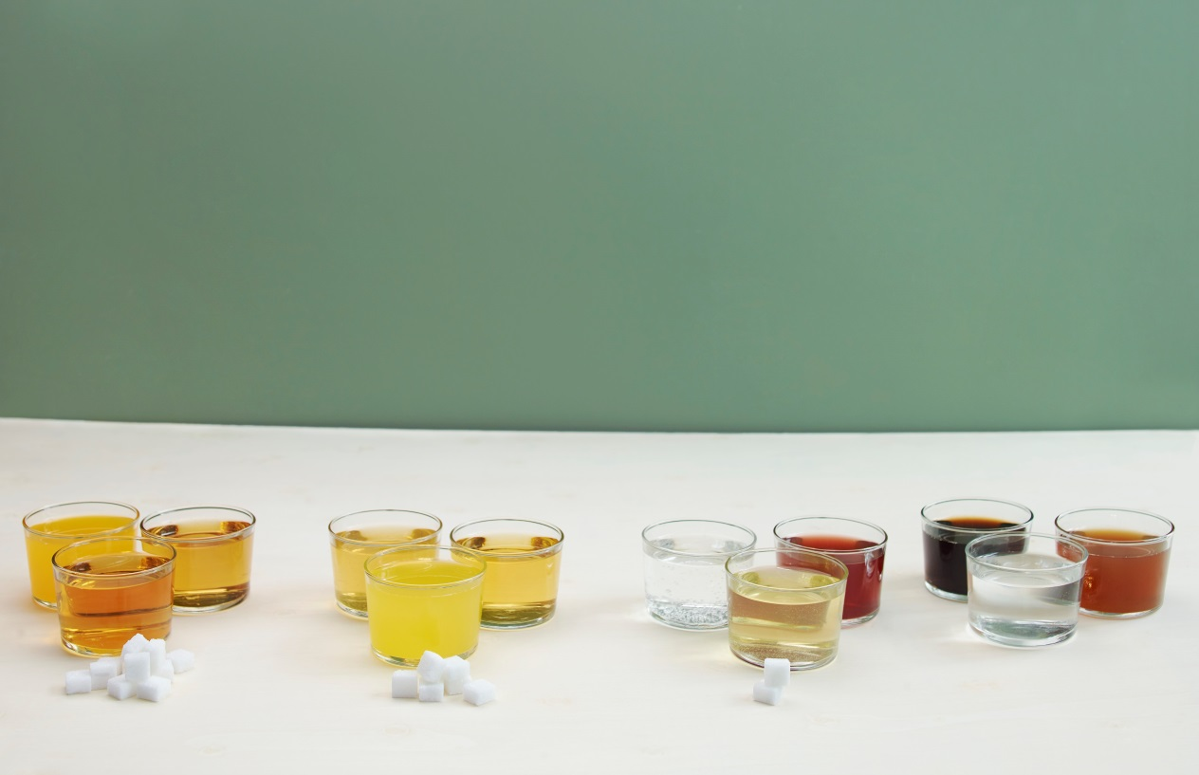
Mengde tilsatt sukker i drikke varierer mye
10 sukkerbiter 8 sukkerbiter 2 sukkerbiter 0 sukkerbiter
Notes:
Velg vann som tørstedrikk. Mengde tilsatt sukker i drikke kan variere mye! En halv liter brus med sukker inneholder 50 g sukker = 25 sukkerbiter Velg vann eller variantene med mindre sukker. Les næringsdeklarasjon eller ingrediensliste, mer om det senere.
Her er ulike drikker gruppert etter gjennomsnittlig sukkerinnhold pr glass (2 dl). Mengden sukker er vist som sukkerbiter. 1 sukkerbit veier ca. 2 g, så sukkermengden i gram er dobbelt så mye som antall sukkerbiter
Sukkerinnholdet i de ulike drikkene varierer fra 10 sukkerbiter pr glass og ned til 0!
Hvilke typer drikker har gjennomsnittlig samme innhold av sukker som sees på bildet?
Gruppe 1: 10 sukkerbiter (snitt, 2 dl drikke): energidrikk, sukret brus, eplenektar
Gruppe 2: 8 sukkerbiter (snitt, 2 dl drikke): iste, saft
Gruppe 3: 2 sukkerbiter (snitt, 2 dl drikke): smakssatt vann, iste
Gruppe 4: Ingen sukkerbiter: brus med søtstoff, iste, vann
(en produkttype kan stå i flere grupper, da sukkerinnholdet varierer)
Litt informasjon om andre drikker
I kostrådet om å la magre meieriprodukter være en del av det daglige kostholdet, inngår melk. Det anbefales å velge magre melketyper som skummet melk og lettmelk med 0,7 prosent fett eller mindre.
I kostrådet om å spise minst fem porsjoner grønnsaker, frukt og bær hver dag, angis at ett glass juice om dagen kan inngå som én av de anbefalte fem porsjonene av grønnsaker, frukt og bær. Kaffe og te gir lite eller ingen energi forutsatt at sukker (og/eller melk/fløte) ikke tilsettes. Les mer om drikker; https://helsenorge.no/kosthold-og-ernaring/kostrad/velg-vann-som-torstedrikk

Slide 21
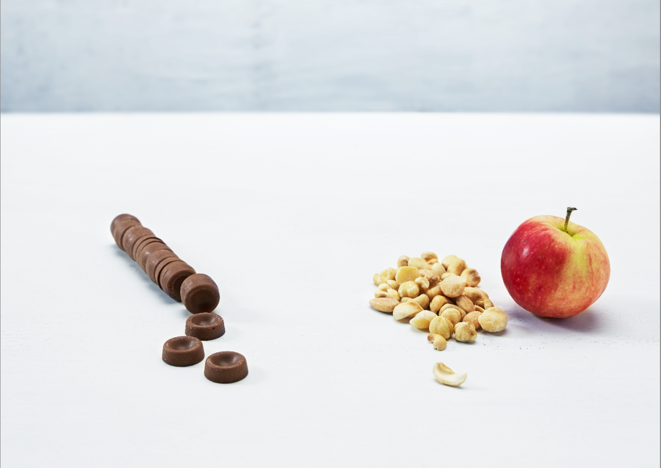
Like mye energi, men 32 g tilsatt sukker i sjokoladen
70 g sjokolade
50 g nøtter + 120 g eple
Notes:
Dette bildet illustrerer ulikt energi- og næringsinnhold.
I 50 g usaltede nøtter + 1 eple (120 g) er det like mye energi som i en melkesjokoladerull (70 g melkesjokolade, rull): ca. 380 kcal.
Men; det er 32 g tilsatt sukker i sjokoladen og ikke noe tilsatt hverken i nøttene eller eplet! Nøttene og eplet inneholder også mer av viktige næringsstoffer enn sjokoladen.

Slide 22
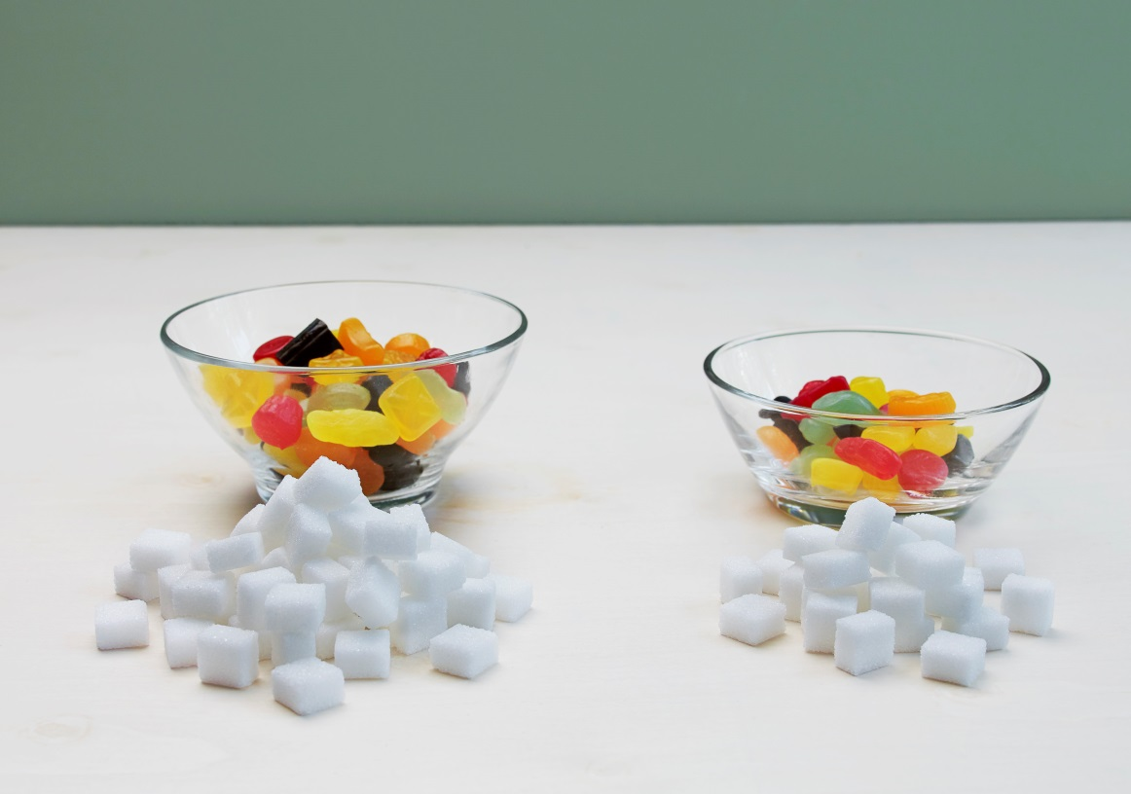
Mye sukker i smågodt
200 g smågodt 100 g smågodt
50 sukkerbiter 25 sukkerbiter
Notes:
100 g smågodt tilsvarer ca 10 mellomstore godteribiter, men størrelsen på bitene kan variere mellom ulike typer godteri.
- 1 skål med 200 g godteri: tilsatt sukker i denne godterimengden tilsvarer sukkermengden i 50 sukkerbiter (100 g sukker)
- 1 skål med 100 g godteri; tilsatt sukker i denne godterimengden tilsvarer sukkermengden i 25 sukkerbiter (50 g sukker)

Slide 23
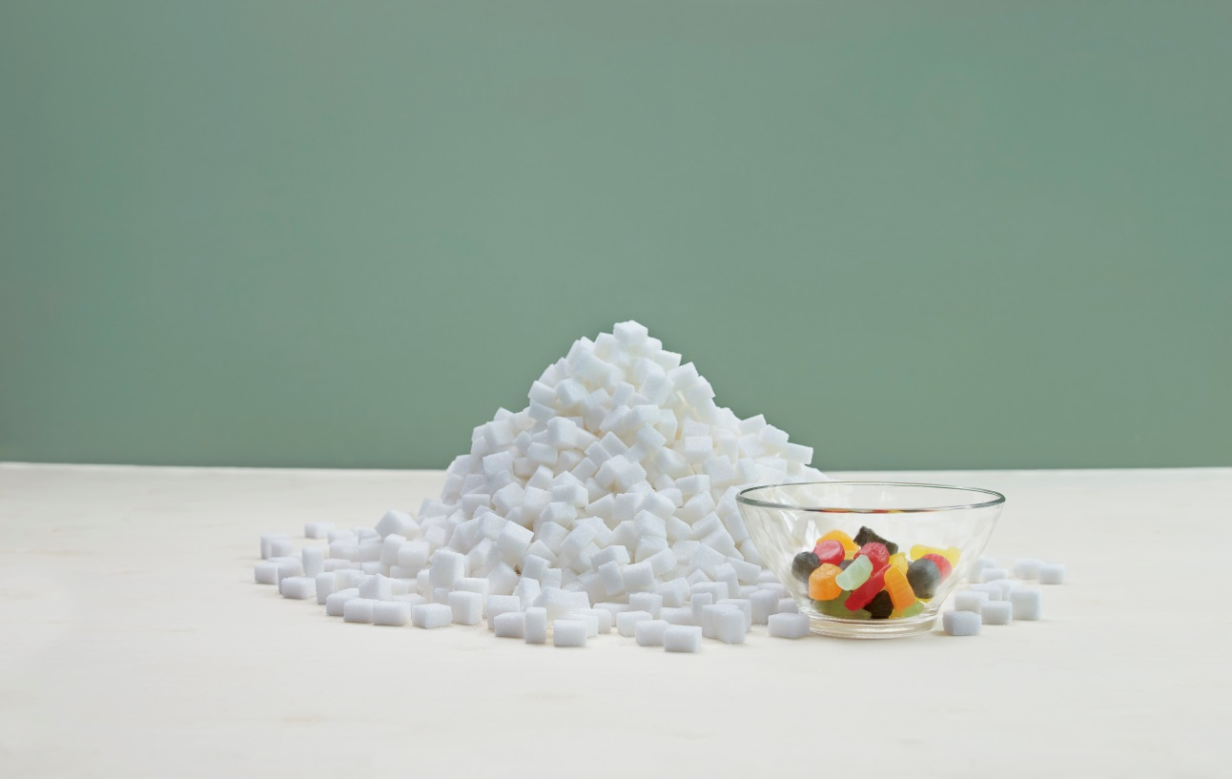
Lørdagsgodt 1 gang i uka = 1300 sukkerbiter
Notes:
Hvis du spiser 100 g godteri hver lørdag i ett år, får du i deg en sukkermengde tilsvarende 1300 sukkerbiter. Siden en sukkerbit veier ca 2 gram, tilsvarer denne mengden sukkerbiter 2,6 kg sukker!
100 g smågodt tilsvarer ca 10 biter godteri, men størrelsen på bitene kan variere mellom ulike typer godteri.

Slide 24
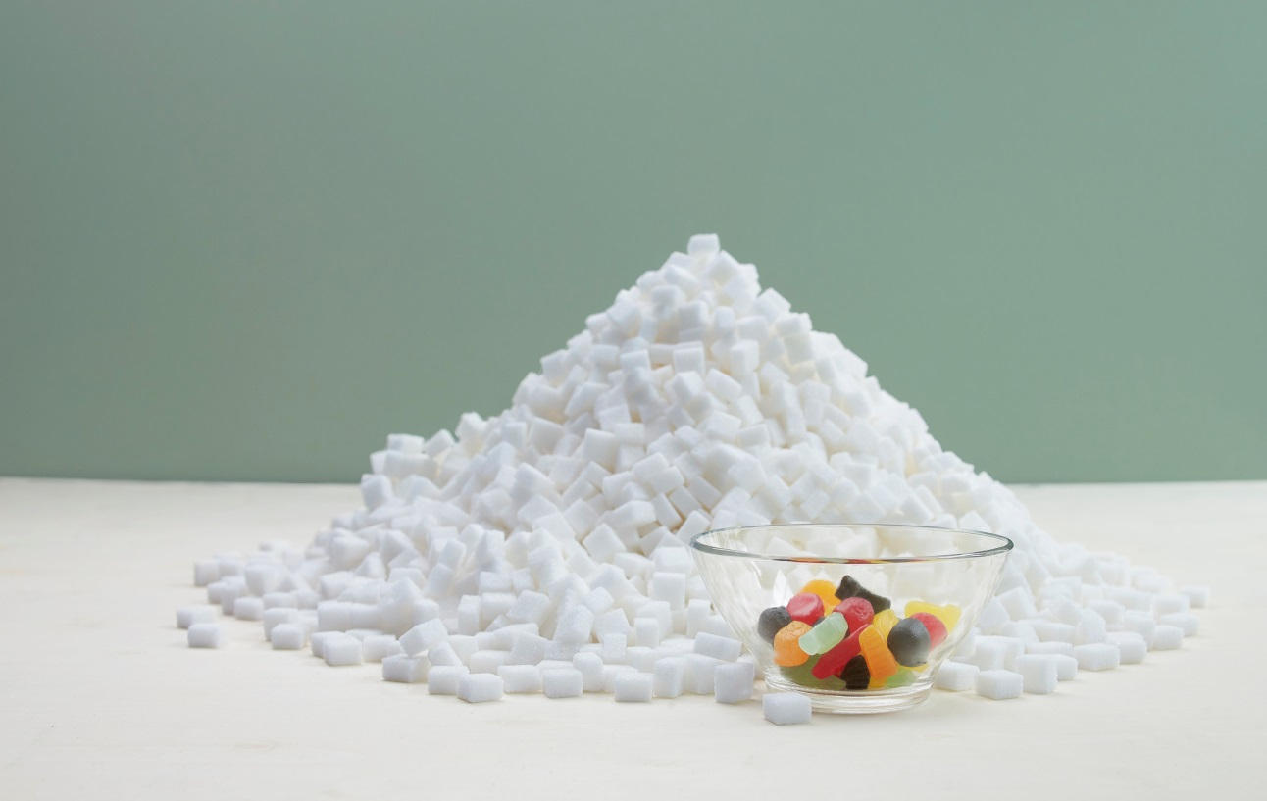
Lørdagsgodt 3 ganger i uka = 3900 sukkerbiter
Notes:
Smågodt 3 ganger i uka (100 gram) i ett år tilsvarer 3 900 sukkerbiter.
100 g smågodt tilsvarer ca 10 biter godteri, men størrelsen på bitene kan variere mellom ulike typer godteri.
3900 sukkerbiter tilsvarer 7,8 kg sukker og gir 31 200 kalorier

Slide 25
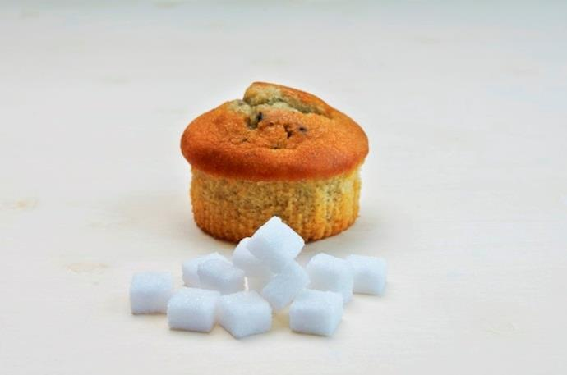
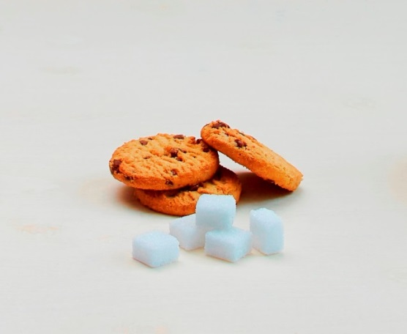
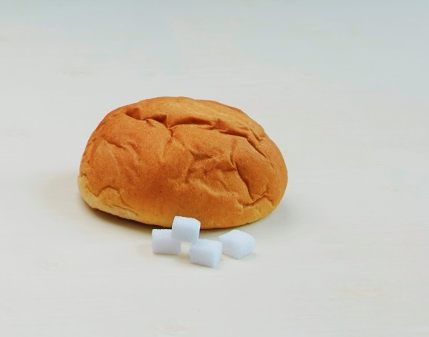
Kaker og kjeks kan inneholde mye sukker
12 5 4
Notes:
Sukkerinnhold (tilsatt) i henholdsvis (fra venstre):
1 muffins (ca 100 g) – ferdigpakket; tilsatt sukker her tilsvarer sukkermengden i 12 sukkerbiter
3 safarikjeks: tilsatt sukker her tilsvarer sukkermengden i 5 sukkerbiter
1 hvetebolle (ca 80 g): tilsatt sukker her tilsvarer sukkermengden i 4 sukkerbiter
Siden en sukkerbit veier ca 2 gram, er sukkermengden hhv 24, 10 og 8 g.
Hvilke god alternativ finnes? – se senere lysark
Porsjonene som er benyttet er tatt fra publikasjonen Mål, vekt og porsjonsstørrelser for matvarer;
https://helsedirektoratet.no/publikasjoner/mal-vekt-og-porsjonsstorrelser-for-matvarer.

Slide 26
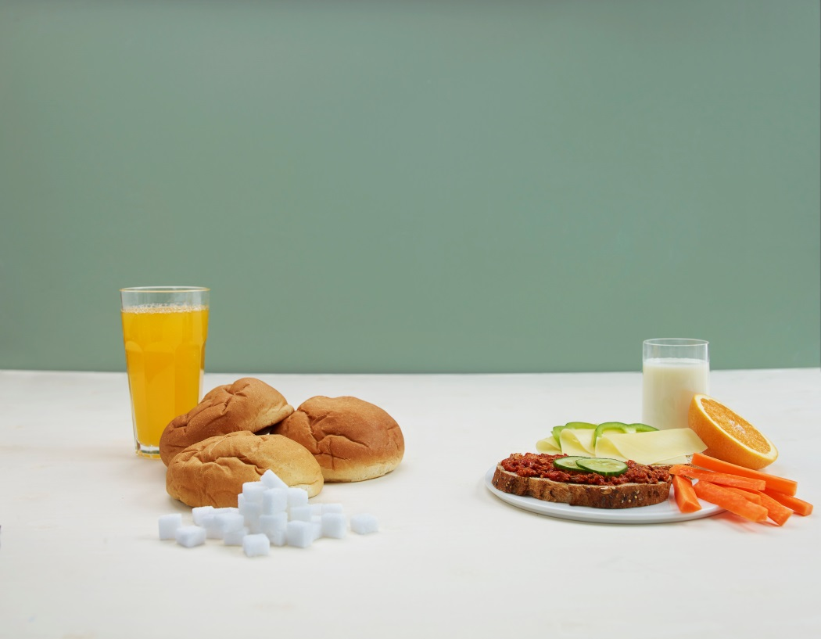
Hvor mye tilsatt sukker?
Tilsatt sukker Ikke tilsatt sukker
37 sukkerbiter 0 sukkerbiter
Notes:
Her sammenlignes et «bollemåltid» med et vanlig brødmåltid.
Bolle-«måltid»
3 hveteboller (a 80 g) og ½ l sukret brus gir ca 1075 kcal og 74 g tilsatt sukker.
Dette tilsvarer sukkerinnholdet i 37 sukkerbiter.
Brødmåltid
1 skive grovt brød (45 g) med halvfet gulost (20 g) og grønn paprika (2 ringer, ca 20 g)
1 skive grovt brød (45 g) med makrell i tomat (40 g) og agurkskiver (ca 12 g)
1 liten/halv gulrot (ca 55 g)
1 glass lettmelk (0,7% fett) – 2 dl
1 halv appelsin (ca 60 g uten skall)
Dette måltidet gir ca 485 kcal og har 0 g tilsatt sukker.
Porsjonene som er benyttet er tatt fra publikasjonen Mål, vekt og porsjonsstørrelser for matvarer;
https://helsedirektoratet.no/publikasjoner/mal-vekt-og-porsjonsstorrelser-for-matvarer.

Slide 27
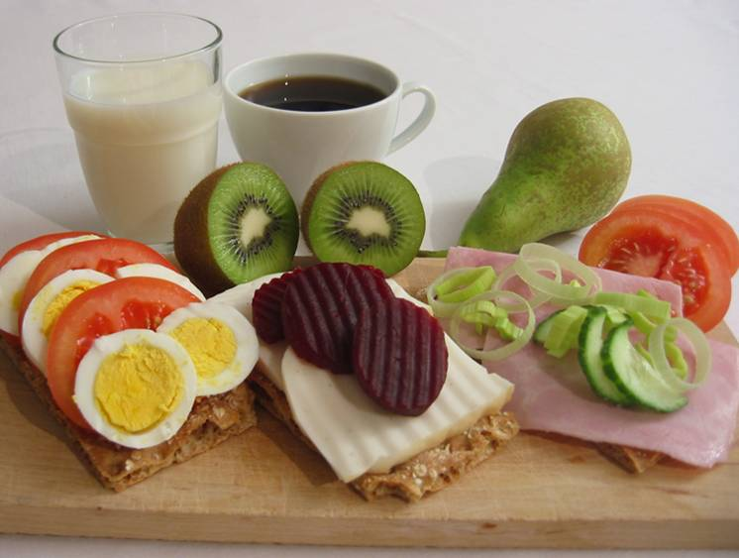
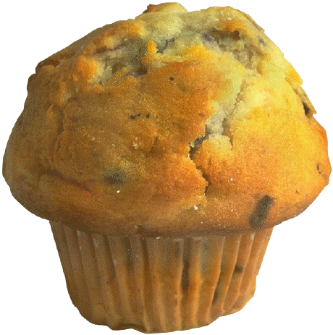
Like mye energi
Til høyre: mye mer mat og nyttige næringsstoffer!
=
Notes:
Dette bildet viser hvor stor forskjell det kan være på energitettheten (mengde energi pr 100 g matvare) i ulike matvarer.
Energimengden på venstre og høyre del av bildet er omtrent lik (ca 400 kcal hver)! Men siden en muffins (ferdigkjøpt på ca 100 g) inneholder mye mer energi pr 100 g enn vanlige matvarer som inngår i et brødmåltid, så kan vi spise mye mer av vanlig mat – her vist til høyre. I tillegg får vi langt mer av viktige næringsstoffer som vitaminer, mineraler og fiber i brødmåltidet til høyre.

Slide 28
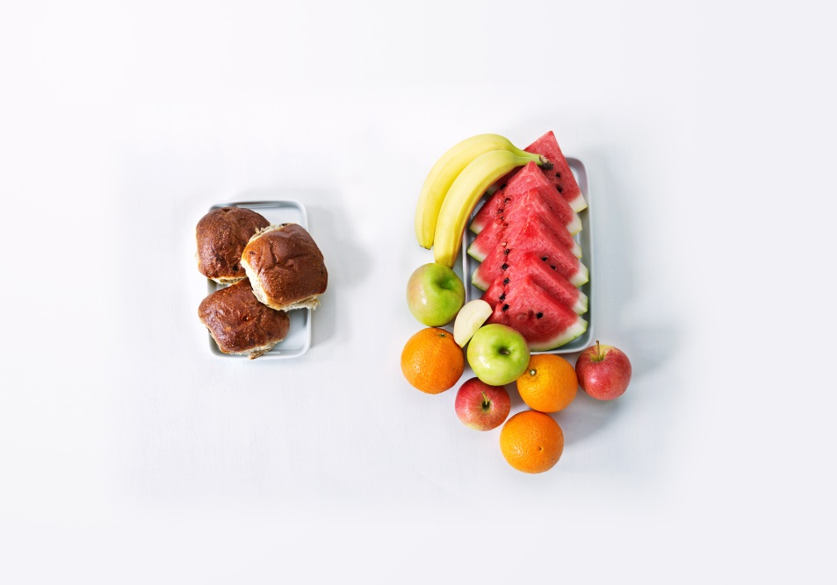
Like mye energi i tre boller som i all frukten
Notes:
Dette bildet er ment å illustrere ulikt energiinnhold i matvarer og øke bevisstheten om at liten mengde ikke betyr lite energi.
Det er like mye energi i de 3 bollene som i all frukten.
Bakgrunnsinformasjon ved evt spørsmål
«Måltid 1»
3 hveteboller med sjokoladebiter (a ca 85 g) veier ca 255 g og gir ca 950 kcal.
«Måltid 2»
Energiinnholdet i de 3 bollene tilsvarer energiinnholdet i mengden frukt (energi):
2 bananer (ca 350 g), ¾ kg epler, ¾ kg appelsiner og 1,1 kg vannmelon (m/skall)

Slide 29

Nøkkelhullet – et sunnere valg
Ved å velge matvarer merket med Nøkkelhullet, er det
enklere å sette sammen et sunt og variert kosthold.
Sammenliknet med andre matvarer av samme type, oppfyller
produkter med Nøkkelhullet ett eller flere av disse kravene:
  Mindre og sunnere fett
  Mindre sukker
  Mindre salt
  Mer kostfiber og fullkorn
  Krav til mengde grønnsaker og fullkorn i noen grupper ferdigprodukter
Les mer om Nøkkelhullet på www.nokkelhullsmerket.no
Notes:
Merket (nordisk) skal gjøre det enklere å gjøre sunnere valg og stimulere til produktutvikling. Nøkkelhullet skal hjelpe forbrukerne til å velge matvarer som inneholder mer fiber, og mindre mettet fett, salt og sukker i forhold til andre tilsvarende produkter. Merket er lett å forstå uavhengig av språk og bakgrunn.
Det er en dynamisk ordning, dvs at kravene revideres når kunnskapsgrunnlaget eller matvaremarkedet tilsier det. Å velge nøkkelhullsmerkede matvarer kan ha stor effekt på kostholdet, viser en beregning gjort av Universitetet i Oslo.
Nøkkelhullet omfatter matvarer som er basis i et sunt og variert hverdags-kosthold. Brus, godteri, kaker og kjeks inngår ikke i disse matvarene og kan ikke få Nøkkelhullet.
Flere matvaregrupper og strengere og tydeligere krav innført fra 01.03.15:
Mindre salt; Innført saltkriterier for kjøtt- og fiskeprodukter og salt strammet med inntil 20 % i andre grupper.
Større vekt på fettkvalitet: Krav til maksimalt innhold av mettet fett i flere grupper, lempet på krav til totalt fettinnhold i noen grupper.
Mer fullkorn og grønnsaker/frukt i grupper med slike krav i dag.
Mindre tilsatt sukker i noen grupper.
Les mer om Nøkkelhullet på: www.helsedirektoratet.no.

Slide 30
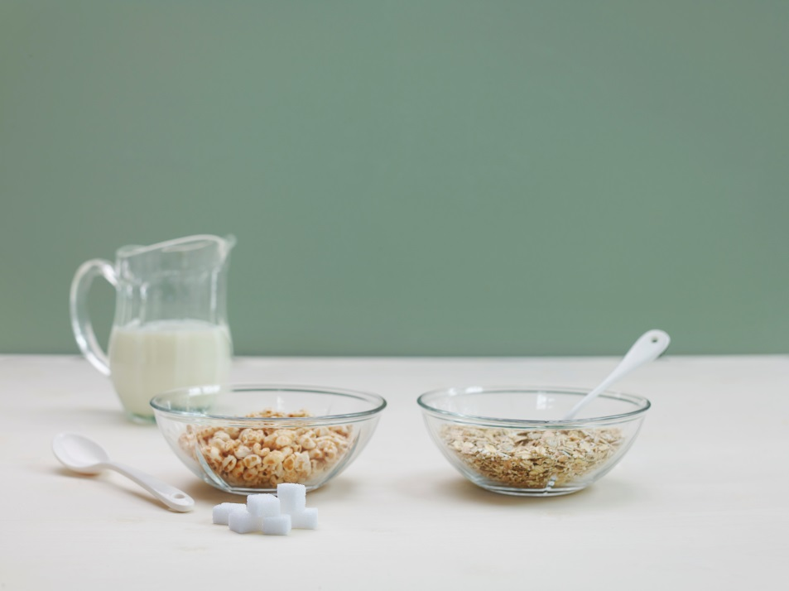
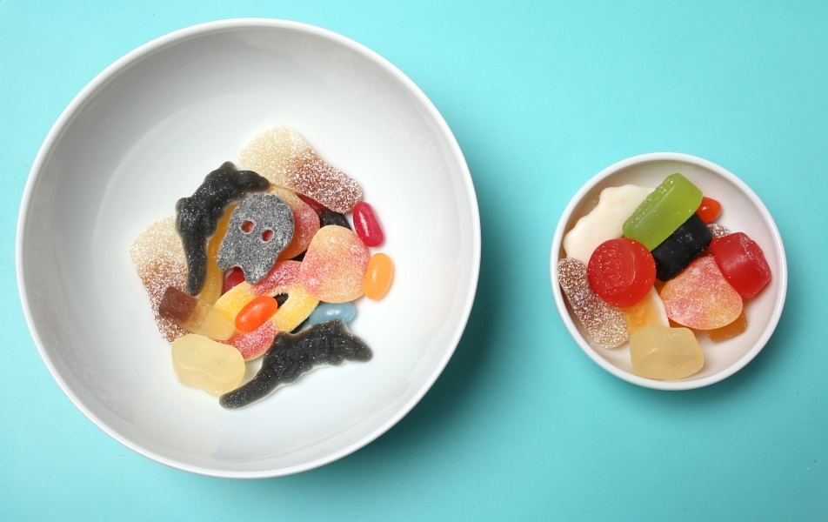
Små grep for mindre sukker
Notes:
Mindre skåler/porsjoner
Et enkelt grep for å minske inntaket av smågodt kan være å legge det opp i mindre skåler slik at mengden godteri virker større.
Velg Nøkkelhullet.
Frokostblandinger kan inneholde mye tilsatt sukker.
Bildet viser en frokostskål med 35 gram honnikorn til venstre. I 35 gram honnikorn er det 12 gram sukker. Dette tilsvarer 6 sukkerbiter.
En skål med firkorn (100 gram) til høyre har ikke tilsatt sukker, derfor blir det ingen sukkerbiter foran. Frukt og bær kan tilsettes for å gi søtere smak og er en måte å få inn mer av disse matvarene i frokosten.
Honnikorn er mye lettere enn frokostblandingen så mengden i gram pr porsjon er mye mindre.
Vi har benyttet porsjonsmengder som er angitt i Mål, vekt og porsjonsstørrelse for matvarer utgitt av Helsedirektoratet, Mattilsynet og Universitet i Oslo.
https://helsedirektoratet.no/publikasjoner/mal-vekt-og-porsjonsstorrelser-for-matvarer.
Se etter Nøkkelhullet ved valg av for eksempel frokostblandinger, da kan du spare sukker.

Slide 31
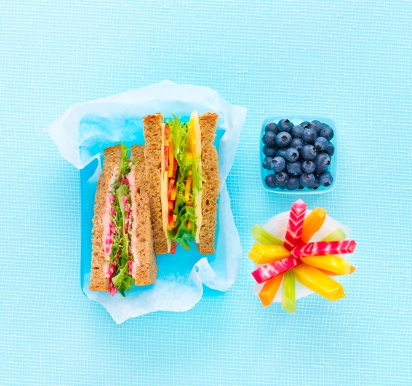
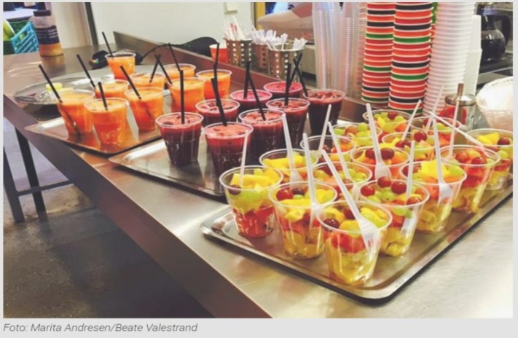
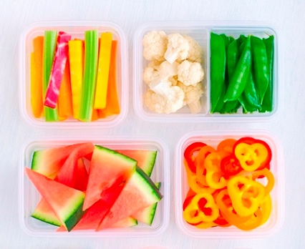

Alternativ til mat/drikke med tilsatt sukker
frukt/grønt i beger, smoothie
Notes:
Alternativ - mye fargerik og spennende man kan spise og tilby (ved servering)
Frukt og bær kan være ypperlige alternativ til søte varer :
Som oppskåret. Dersom det er ønskelig med tilbehør/»dip», er magre meieriprodukter som yoghurt eller kvarg/kesam egnet.
Som smoothie, kan varieres på mange måter. Frys gjerne ned godt moden frukt (som banan) i biter og bruk direkte i smoothie
Frossen smoothie kan serveres som hjemmelaget is.
Rørte bær som alternativ til syltetøy
Banan eller eplemos som tilsettes vafler eller pannekaker istedenfor sukker
Husk; vann er alltid den beste tørstedrikken
Vann med frukt, bær eller grønnsaker (prøv strimlede agurkskiver)
Vafler med havregryn og litt grovt mel kan være godt alternativ – prøv m/lettrørte bær

Slide 32
Fargerike alternativ til smågodt
Notes:
Lykke til med de små grep for en mindre sukret tilværelse!

